Slide 1
Comment évaluer les compétences ?
Benoît Escrig, conseiller pédagogique à Toulouse INP

Slide 2
Qui je suis, d’où je parle
Ing. / Doc. / HDR
MCF ENSEEIHT
Cons. Péda. Tlse INP depuis 2014
Conseil et accompagnement
APC
Toulouse INP, UT3, Fac de médecine Tlse, IUT GEA, Unice (SHS), Sorbonne Université, Polytech Sorbonne, MIAGE UT1/UT3, uB, TBS, ESEO, ENTPE
RéNAPS’UP, JIPES, DGESIP, CTI

Slide 3
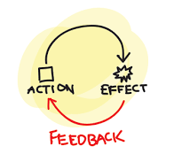
Définition de l’évaluation
1
2
3
Mesurer
Observer la production d’un étudiant selon plusieurs critères, critères rendant compte de l’acquisition d’apprentissages
Juger
Comparer les niveaux des critères à des niveaux de référence
Décider et commenter
Acquisition des apprentissages (évaluation certificative)
Feedback vers l’étudiant sur la progression ou l’acquisition de ses apprentissages (évaluation formative)

Slide 4
Exemple : l’étudiant sait-il conduire ?
1
2
3
Mesurer
Observer sa conduite : observer sa vitesse
Juger
Comparer sa vitesse aux limitations de vitesses
Décider et commenter
Validation ou non le jour du permis
Feedback durant les leçons de conduite
Source : https://www.ornikar.com/code/cours/sanctions/delits/conduire-sans-permis-assurance

Slide 5
Définition de la compétence
Définition (Tardif, 2006) : une compétence est un savoir-agir complexe prenant appui sur la mobilisation et la combinaison efficaces d’une variété de ressources internes et externes à l’intérieur d’une famille de situations
Suggestion : aller au-delà de la définition
Interdisciplinarité
Cognition située
Constructivisme
Sinon …
Source : http://or-argent.eu/robert-fitzwilson-sur-la-grece-la-partie-visible-de-liceberg/

Slide 6
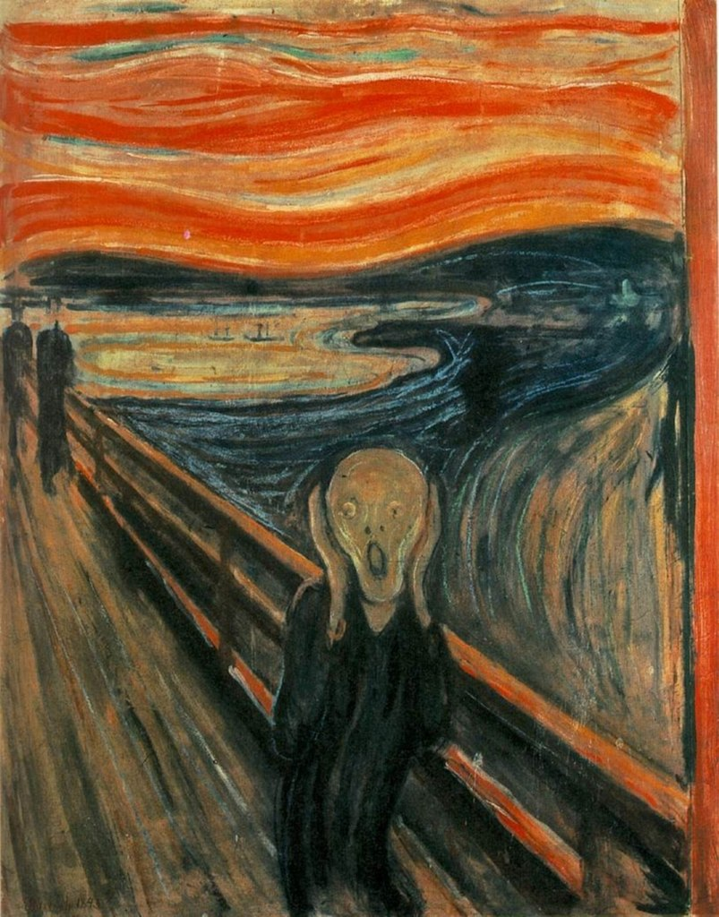
Connaissances
Savoir-faire
Savoirs
Comme à Centrale Supélec
Hard skills
Soft KILLS
Acquis d’apprentissage
Aptitudes
Capacités
Attitudes
Compétences transversales
Habiletés
Savoir-être
Compétences
Learning outcomes
Micro-compétences
Compétences
disciplinaires
Source : https://www.kazoart.com/blog/loeuvre-a-la-loupe-le-cri-dedvard-munch/

Slide 7
Question de l’atelier
Évaluation
Mesurer
Juger
Décider
Compétence
Savoir-agir
Ressources
Situations
Quoi évaluer dans une compétence et comment l’évaluer ?

Slide 8
Une première activité
Scénario : vous êtes enseignant dans une école de pâtisserie
Comment évaluez-vous qu’un étudiant sait pâtisser ?
Seul
Réflexion // 5 minutes
Voisinage
Comparaison // 10 minutes
Tous
Partage // 20 minutes
Source : https://www.lostincheeseland.com/2018/04/new-boutique-for-the-worlds-best-pastry-chef-cedric-grolet/

Slide 9
Retour sur la conférence de François Georges le 23 janvier 2020
Mobilisation d’auteurs comme Chauvigné et Vergnaud
Didactique professionnelle
Analyse de l’activité à des fins de formation

Slide 10
Évaluation
Mesurer
Juger
Décider

Slide 11
Quoi observer ?
Pour évaluer, il faut un observable
Décider s’il sait agir
Tâche prescrite à l’intérieur d’une situation authentique
Une production d’un étudiant
Décider s’il sait combiner efficacement des ressources
L’évaluation de la compétence d’un étudiant se fonde sur l’observation de son activité et du produit de son activité

Slide 12
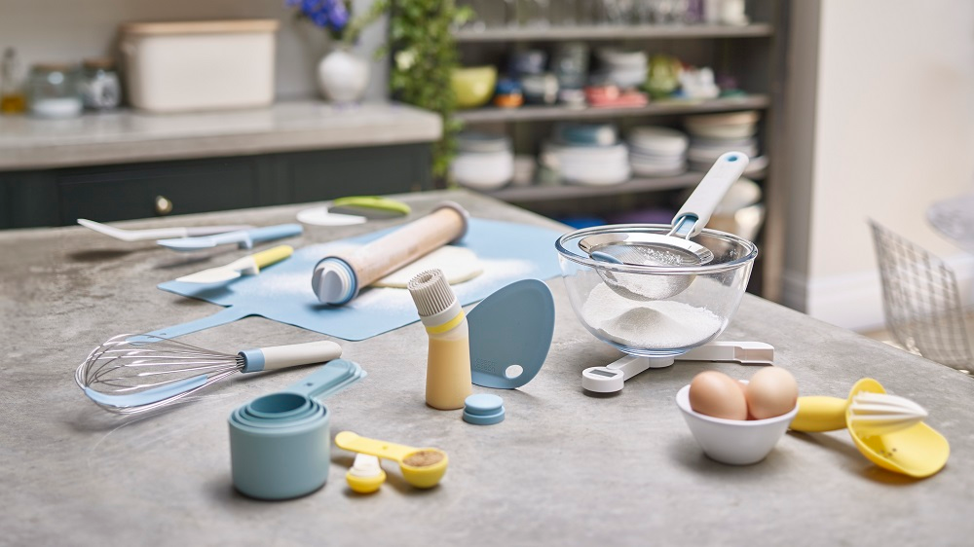
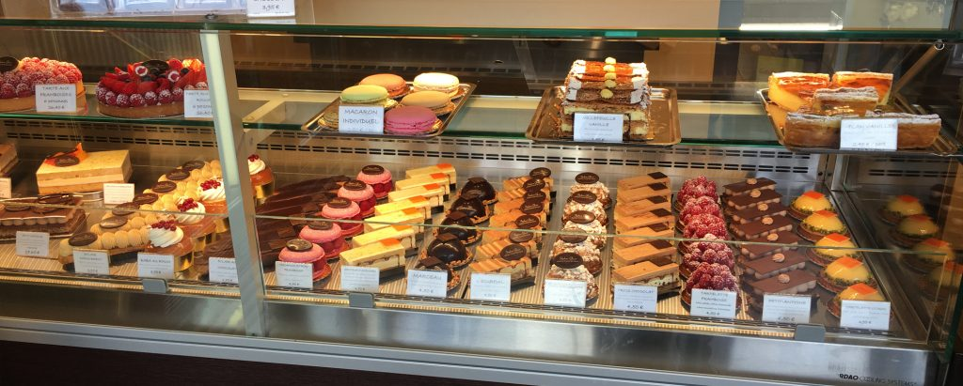
Exemple
Évaluer qu’un étudiant sait pâtisser, c’est
Mettre en place une situation authentique au cours de laquelle il doit produire une pâtisserie
Observer sa pâtisserie
Observer comment il l’a réalisée
Source : https://www.lesdelicesdalexandre.fr/meilleurs-ustensiles-de-patisserie-pas-cher/ , https://stephaneglacier.com/la-patisserie/ https://www.pkuconnect.com.au/recipes/low-protein-cooking-tips/pastry-cooking-tips/ , https://www.nobelmix.ca/en/prod/video-version-pastry-cooking-course-in-french/

Slide 13
Questionnement des pratiques évaluatives existantes
La situation d’évaluation est-elle authentique ?
Le produit de l’activité est-il observé ?
L’activité est-elle observée ?
La production est-elle authentique ?
Rapport
Simulation
Soutenance
Étude de cas
Portfolio
Carte conceptuelle

Slide 14
Selon quels critères observer la production de l’étudiant (le produit de son activité) ?
Critères indépendants (pas de double peine)
En nombre suffisant mais pas pléthorique
En évitant la « check-list »
Qui permettent d’inférer un apprentissage

Slide 15
Suggestion de critères pour la production (Gérard, 2005; Rogiers, 2004)
Pertinence
Adéquation de la production à la situation
L’étudiant fait-il bien ce qu’il doit faire ?
Justesse
Utilisation correcte des concepts
Cohérence
Utilisation d’une démarche logique
Complétude
Caractère complet de la réponse
Est-ce que l’étudiant fait correctement ce qu’il fait ?
Compétence à évaluer : pâtisser
Situation : faire un éclair au chocolat
Observable : éclair
Critère : complétude

Slide 16
Limitation due à la situation d’évaluation
Compétence : savoir-agir à l’intérieur d’une famille de situations
Une situation d’évaluation
Besoin de savoir ce que ferait l’étudiant dans d’autres situations

Slide 17
Selon quels critères observer l’activité de l’étudiant (comment je m’y prends) ? (Coulet, 2016)
Résultats attendus
Modalités de mise en œuvre
Quelles sont les différentes actions que vous mettez en œuvre pour obtenir ces résultats ?
Y-a-t-il des actions à faire d’abord et d’autres ensuite ? Quelles sont les actions à mener de front ?
Possibles ajustements
Est-ce que vous procédez toujours de la même manière ?
Quelles sont les circonstances qui vous amènent à vous y prendre différemment ?
Outils utilisables
Quels sont les outils que vous utilisez pour réaliser cette activité ?
Quels résultats attendez-vous de cette activité ? Quels objectifs poursuivez-vous (activité et produit de l’activité) ? A quoi peut-on juger la qualité de cette activité ?

Slide 18
Selon quels critères observer l’activité de l’étudiant (pourquoi je m’y prends comme ça) ? (Coulet, 2016)
Justification de l’activité
Y-a-t-il des connaissances, des valeurs, des principes, des normes, qui vous conduisent à réaliser ainsi votre activité ?
Optimisation de l’activité
A quoi faut-il faire particulièrement attention pour réussir au mieux cette activité ?
Indicateurs de résultats
Quels sont les critères sur lesquels vous évaluez votre activité ?
Sur quels éléments pourrait se fonder un observateur extérieur pour savoir si vous avez ou non réussi votre activité ?
Qu’est-ce qui justifie que vous organisez votre activité ainsi ?
Quels sont les éléments à prendre en compte pour réussir au mieux cette activité ?

Slide 19
Un focus particulier sur la réflexivité (Le Boterf, 2015)
La réflexivité n’est pas une compétence. C’est le 3ème axe de la compétence
Prendre du recul
Connaissance de ses ressources et de sa capacité à les utiliser
Analyse des pratiques
Mettre en œuvre des pratiques professionnelles efficaces
Disposer de ressources personnelles et externes
Mobilisation et combinaison

Slide 20
L’étudiant doit pouvoir s’auto-évaluer pour pouvoir s’ajuster à de nouvelles situations
connaissance
TECHNIQUE
ACTION
Résultat
FEEDBACK
Ajustement
évaluation
Réussir ne signifie pas forcément être compétent
C’est à l’étudiant d’apporter la preuve de sa compétence

Slide 21
Évaluation
Mesurer
Juger
Décider

Slide 22
Comment juger ? Comparer les niveaux des critères à des niveaux de référence
Logique compétence = logique de validation
(oui/non plutôt que note)
Pour chaque critère, décrire la performance qui permet de valider le critère
Exemple : pâtisser
Observable : éclair au chocolat
Critère : complétude
Niveau de référence : l’éclair contient toutes les préparations caractéristiques

Slide 23
Évaluation
Mesurer
Juger
Décider

Slide 24
Comment valider la compétence ?
Logique « OU »
Logique « ET »
Critère 1 validé OU Critère 2 validé
Critère 1 validé ET Critère 2 validé
Exemple : pour valider la compétence piloter, l’étudiant doit savoir décoller et atterrir et non pas décoller ou atterrir

Slide 25
Proposition d’outil : les grilles critériées
Grille critériée : grille d’évaluation à échelle descriptive
 | Non validé | Validé
Critère 1 | Description d’un critère 1 non validé | Description d’un critère 1 validé
Critère 2 | … | …
…
 | Inacceptable (0) | Non validé (5) | Validé (15) | Au-delà (20)
Critère 1 (20 %) | … | Description d’un critère 1 non validé | Description d’un critère 1 validé | …
Critère 2 (30 %) | … | …
…
Compétence validée si tous les critères sont validés
Possibilité de mettre une note

Slide 26
Qui évalue ?
Responsables de l’évaluation : celles et ceux qui sont légitimes pour fixer les niveaux de référence (co-construction)
Auto-évaluation
Évaluation par les pairs
Évaluation par un expert
Évaluation par un groupe d’experts
C’est à l’étudiant d’apporter la preuve de sa compétence
Au choix : évaluer soi-même la compétence ou évaluer l’auto-évaluation que l’étudiant en fait

Slide 27
Informations à fournir aux étudiants
Objectif d’apprentissage évalué
Méthode, processus, planning
Format de l’objet évalué
Critères, niveaux et barème
Possible négociation avec les étudiants (perception de contrôlabilité, levier de motivation)

Slide 28
Qu’est-ce que je fais « demain » ?
Je produit un compte-rendu
J’en parle à mes collègues
J’anime un atelier
Quoi ? Qui ? Où ? Quand ? Comment ? Pourquoi ?
2 minutes pour penser au transfert, à la transposition de cet atelier
Je teste sur un de mes cours

Slide 29
Conclusion
L’évaluation de la compétence d’un étudiant se fonde sur l’observation de son activité et du produit de son activité
Évaluer une compétence, c’est évaluer l’étudiant dans une situation mais c’est aussi questionner son savoir-agir dans d’autres situations
C’est à l’étudiant d’apporter la preuve de sa compétence

Slide 30
Merci de votre participation
Envie/besoin d’aller plus loin ?
benoit.escrig@toulouse-inp.fr

Slide 31
Références
Sur l’évaluation : De Ketele, Romainville, Hadji
Sur la compétence : Tardif, Coulet

